Slide 1
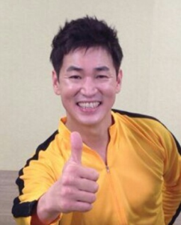

<서구보건소 열린주민건강강좌 >
웃웃음귀이혈박박수 행복체조
서구보건소에서는 지역주민의 건강증진을 위해
<웃음귀이혈박수>을 주제로 아래와 같이 건강강좌
를 개최하고자 합니다.
일시 : 2015년11월 26일(목) 오후2시~4시
대상 : 지역주민 누구나
장소 : 서구보건소 4층 보건교육실
강사 : 웃음치료(지도)사 오혜성
내용 : 웃음, 귀마사지, 건강박수를 통한 행복체조
※ 손과 귀의 기맥과 경혈 부분을 자극하는 동작에 웃음을 결합하여
건강에 도움을 주며 정신적으로 스트레스와 불안 해소
참가비 : 무료
문의처 : 서구보건소 통합건강관리실
☎ 560 – 5077, 5079

